Slide 1
华为云Stack
8.1.1
V3.0
费辉/wx533783
2022.5.1
马斯盛/00490950

Slide 2
华为云Stack版本升级

Slide 3
华为云Stack版本升级对客户现网存量版本有重要的意义，版本的平滑升级能够帮助客户更好的完成业务更新工作，本章将介绍华为云Stack升级的操作过程。

Slide 4
学完本课程后，您将能够：
  了解华为云Stack版本升级流程
  了解华为云Stack版本升级的主要操作步骤

Slide 5
华为云Stack版本升级介绍
华为云Stack版本升级主要操作步骤

Slide 6
华为云Stack升级工具介绍
华为云Stack提供统一的升级工具HUAWEI CLOUD Stack Update（简称：华为云StackU），用于对华为云Stack进行统一版本升级。
华为云StackU具备独立管理界面，用于对接待升级环境，并支持图形化展示当前升级进度。华为云StackU可以自动对接DMK/CPS/FusionUpdateTool等工具，有效简化升级过程中的参数配置。同时，华为云StackU可对接CloudScope Lite，进行高阶云服务升级。

Slide 7
华为云Stack 8.1.1升级总体概览
升级对象
对于华为云Stack的升级，在架构上基础服务必须先升级。由于基础服务软件采用DMK的安装方式，与高阶服务所采用的公有云SDK包和CDK包格式不同，所以基础服务必须和高阶服务分别单独创建工程来完成升级
管理区基础服务
DMK/CloudScop/CPS/UpdateTool
IaaS服务（计算、存储、网络）
OpenStack
ManageOne
容灾备份服务
HiCloud
公共服务（DNS、LB、NTP、DMK）
华为云StackU
集中运维平台
统一Agent/CDK/CCE管理通道
升级对象
CloudScope Lite
管理区高阶服务
EI服务
AI服务
数据服务
CAC
COP
CDK
SDK
CMDB
PaaS服务
数据库服务
…
Baseline
… …
POD
EI服务
AI服务
数据服务
统一Agent/CDK/CCE管理通道
PaaS服务
数据库服务
…

Slide 8
单Region升级步骤介绍
开始
升级前必须安装并配置好华为云Stack Update（建议Linux安装），远程交付时只能使用Linux版本安装
为了保证IaaS升级不对高阶服务产生影响，通过一个时间窗口滚动重启管理服务器来完成管理节点重启
升级前准备
安装与配置HUAWEI CLOUD Stack Update
基础服务升级前准备
技术中台升级前准备
分布式块存储和eSight
所需时长大约为8小时
升级IaaS管理面&
ManageOne和FusionCare
升级CloudScopeLite工具
网元采用分批滚动升级，可建立工程单独对vRouter和计算节点进行升级与回退
升级OBS 3.0
需要独立时间窗，建议在高阶服务升级前完成升级
IaaS网络与计算节点升级
IaaS业务面升级
升级技术中台管理面
在局点高阶服务比较多的情况下，一次最多选10个云服务进行升级
现网如有8.1.0之前的版本升级上来的L2BR以及L3GW，需要单独建立工程进行网络割接
L2BR/L3GW对称式割接
升级技术中台业务面
注意:
由于每个Region都有ManageOne组件，并且高阶服务强依赖ManageOne，必须先升级ManageOne再升级高阶服务
升级后配置
提交
结束

Slide 9
多Region的升级顺序
主Region
备Region
次Region
ManageOne(主)
ManageOne(备)
高阶云服务[可选]
高阶云服务[可选]
高阶云服务[可选]
基础云服务
基础云服务
基础云服务
OpenStack
OpenStack
OpenStack
按照先主Region，接着备Region，最后其他次Region依次执行
主Region上有ManageOne、IAM等全局服务(所有Region都依赖)必须先升级
回退操作只回退当前时间窗进行操作的内容，不会回退多个时间窗变更内容
多Region升级的回退过程必须按照升级的顺序反向进行，也就是先次Region，再备Region，最后主Region。

Slide 10
版本升级工具链介绍
启动升级
升级完成
升级前信息收集 （ManageOne，自动）
客户现场
√
将收集结果导出与导入
方案分析与设计（eService,自动）
远程
升级自动执行
升级报告
升级预处理自动化
升级实施
1、服务编排、自动化执行
2、自动化验证
1、数据备份（自动）
2、升级前检查（自动）
3、风险项整改（手动）
4、告警分析与处理（手动）
批量下载升级包(Smartkit)
远程
统一升级工具
客户现场

Slide 11
华为云Stack版本升级介绍
华为云Stack版本升级主要操作步骤

Slide 12
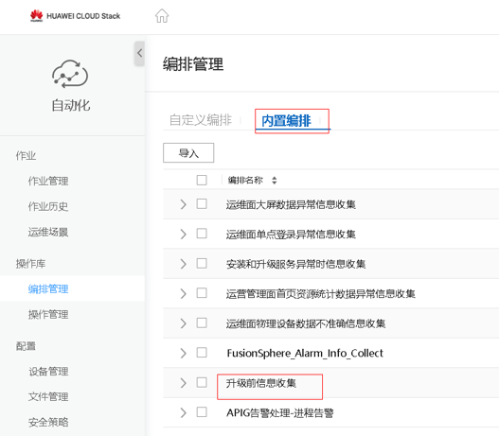
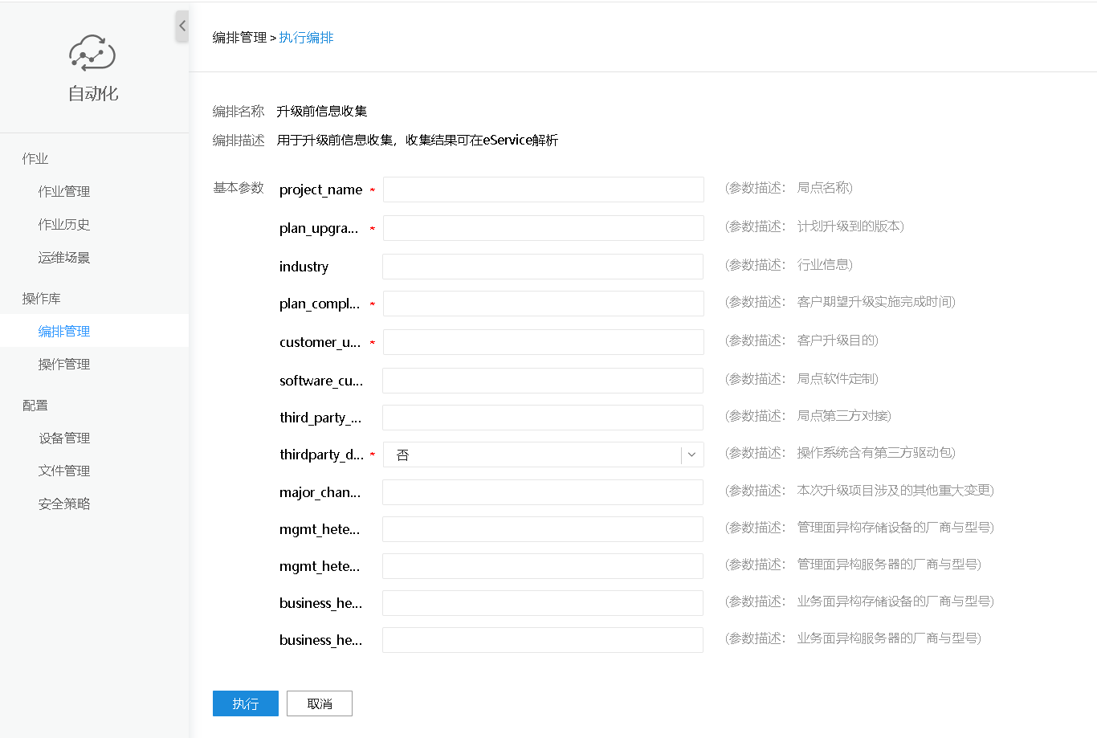
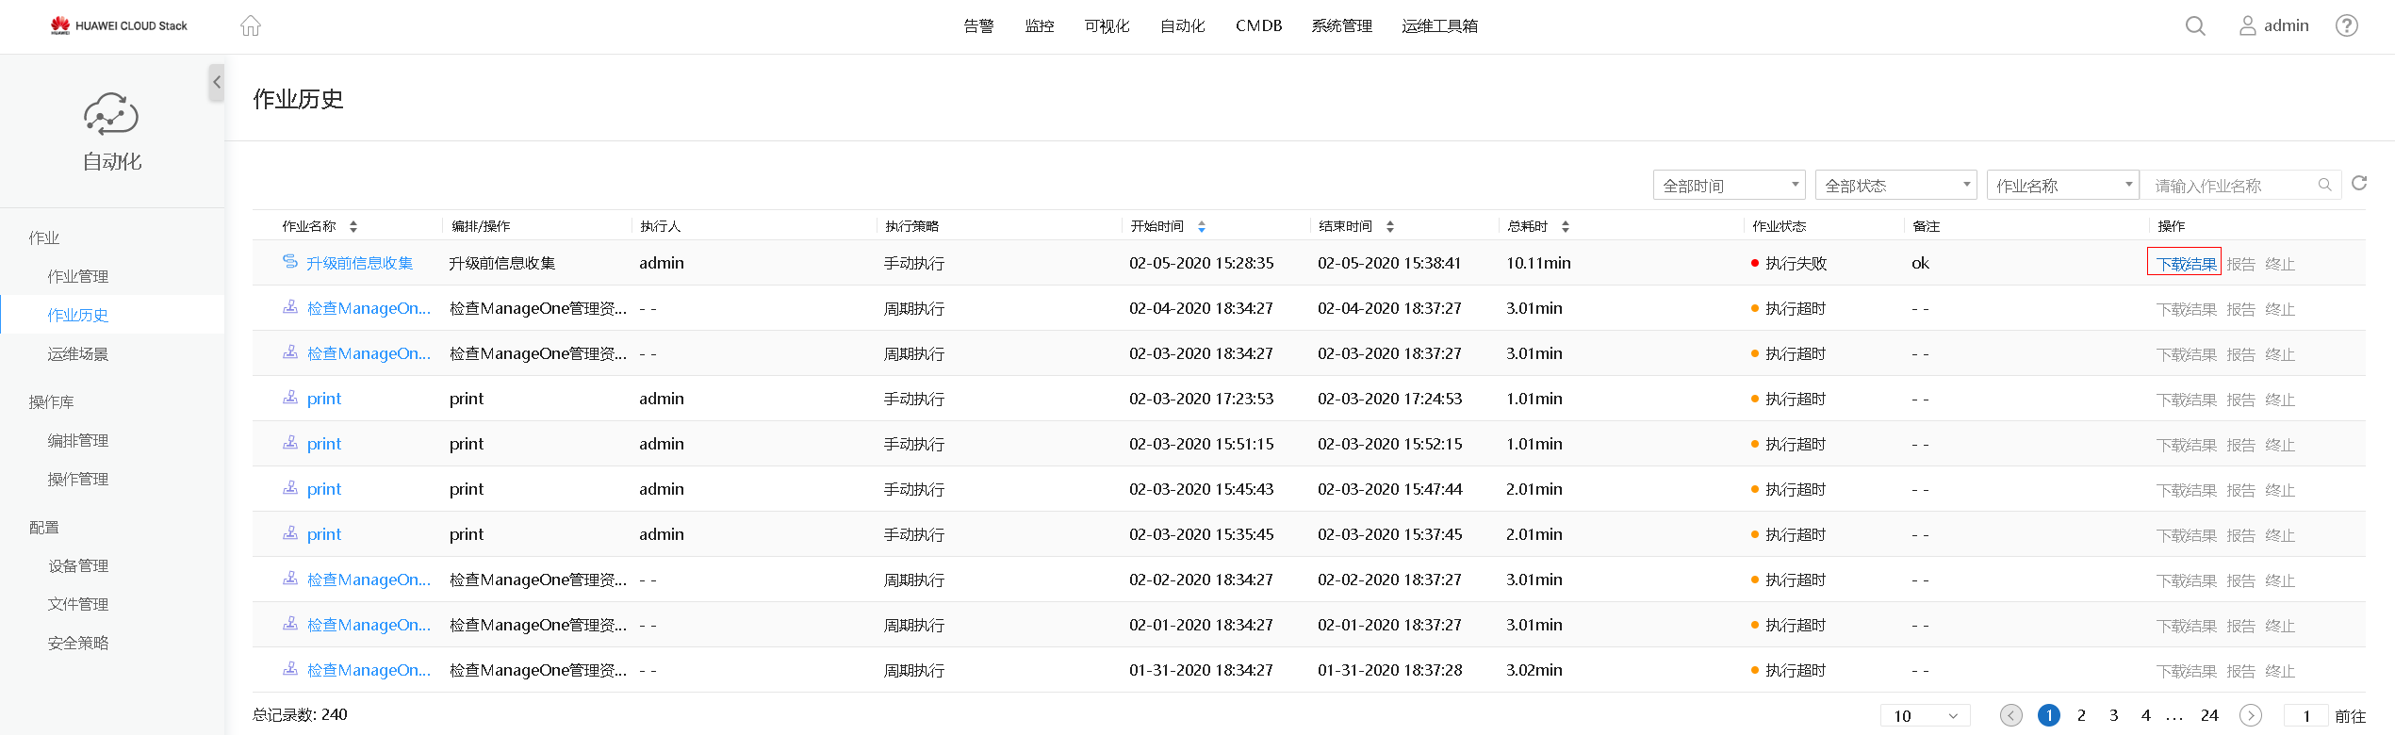
升级信息收集方法
升级8.1.1版本前，可在ManageOne一键式收集升级信息
操作步骤
1、ManageOne运维面> 自动化 >编排管理（内置编排）> 升级前信息收集
2、点击执行，并输入项目名称、升级计划等
3、查看任务执行情况，并下载收集结果，用于导入到eService

Slide 13
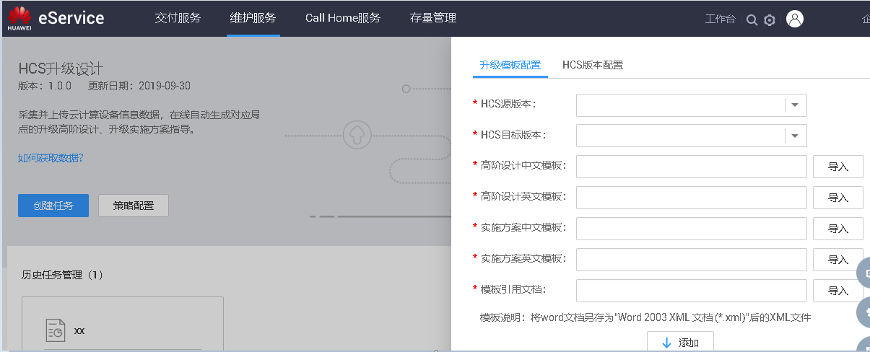

升级方案制定 - 策略配置
升级方案：在eService上可自动生成升级方案与MOP实施模板
1、策略配置
2、创建任务
3、生成方案
1、策略配置
角色：研发
功能定位：配置升级路径，及对应的高阶方案与MOP的中英文模板
步骤：
1）点击“策略配置”按钮，在界面右侧展开详细配置界面，此按钮仅有权限的用户才能显示
2）“华为云Stack版本配置”：添加升级路径的源端、目的端版本
3）“升级模板配置”：设置选定的升级路径对应的模板，“模板引用文档”参数配置模板中ftl函数文件
3
2
1
Notes:
eService产品链接：https://support.huawei.com/enterprise/zh/doc/EDOC1100036465?idPath=7919749%7C251366268%7C250389224%7C22379482
eService适用角色：TAC/GTAC专家、研发专家
基础服务升级
华为eService是云端智能运维平台，利用大数据分析和AI技术，为华为存储、服务器等数据基础设施提供自动故障上报、容量预测、性能预测、硬盘风险预测、问题处理进展跟踪等服务。实现对数据基础设施随时随地主动式、预见式运维，降低运维难度，提升运维效率。

Slide 14
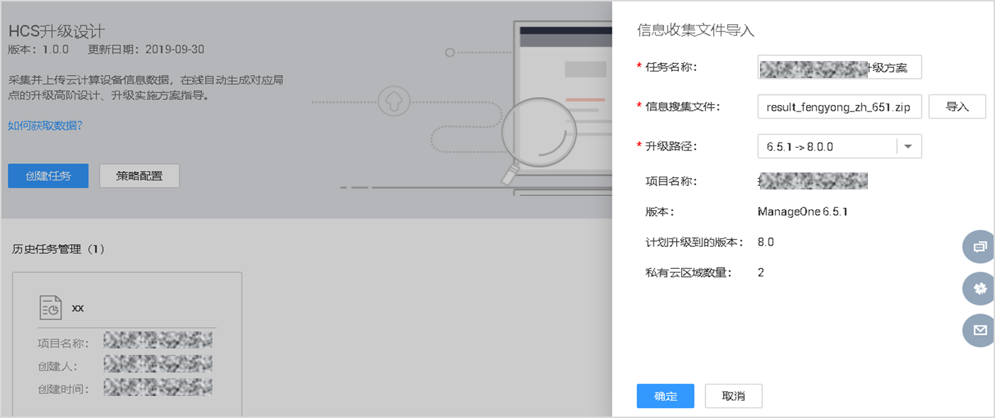
升级方案制定 - 创建任务
1、策略配置
2、创建任务
3、生成方案
2、创建任务
角色：服务
功能定位：根据ManageOne从局点导出的json日志收集包生成方案任务
步骤：
1）点击“创建任务”按钮，在界面右侧展开详细界面
2）导入收集的日志json文件（若有多个json文件，请将这些json文件压缩到同一个zip包中上传），选择升级路径（若出现无法选择，说明json格式不正确或未配置对应升级路径），点击“确定”按钮后完成本操作
2
1

Slide 15
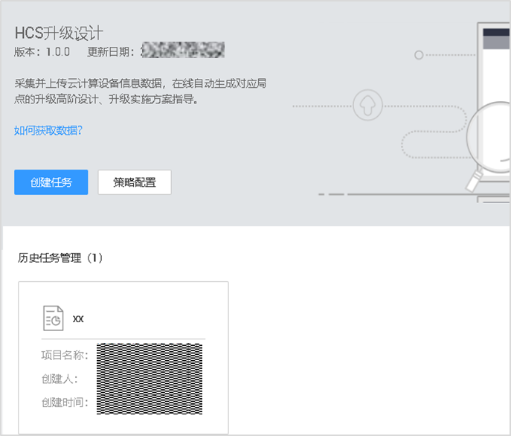
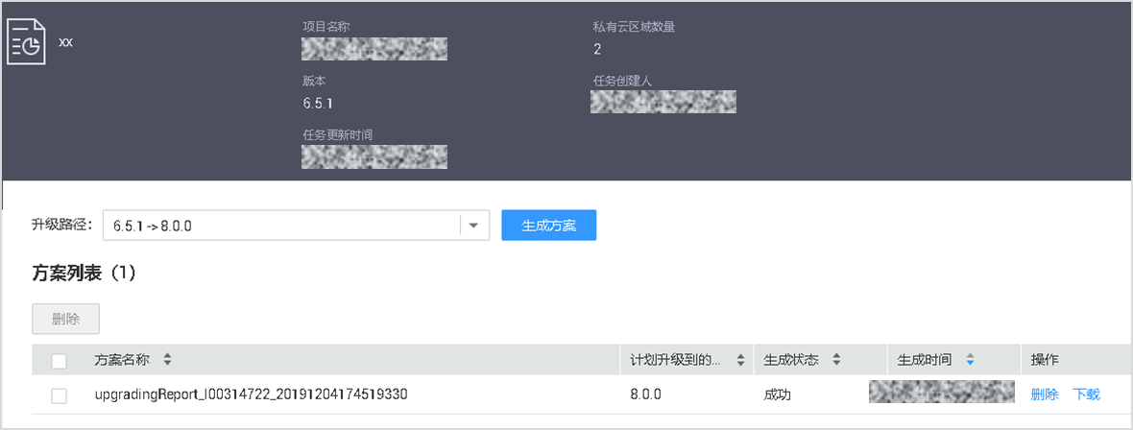
升级方案制定 - 生成方案
1、策略配置
2、创建任务
3、生成方案
3、生成方案
角色：服务
功能定位：根据ManageOne从局点导出的日志包生成升级方案
步骤：
1）在“历史任务管理”列表中点击上一步创建的任务卡片跳转到任务详情页面
2）选择“升级路径”，并点击“生成方案”按钮，生成的方案文档语言由json文件中的“lang”字段确定
3）在操作列“下载”方案压缩文件，压缩文件中包含高阶方案、MOP两个文档
2
1
3

Slide 16
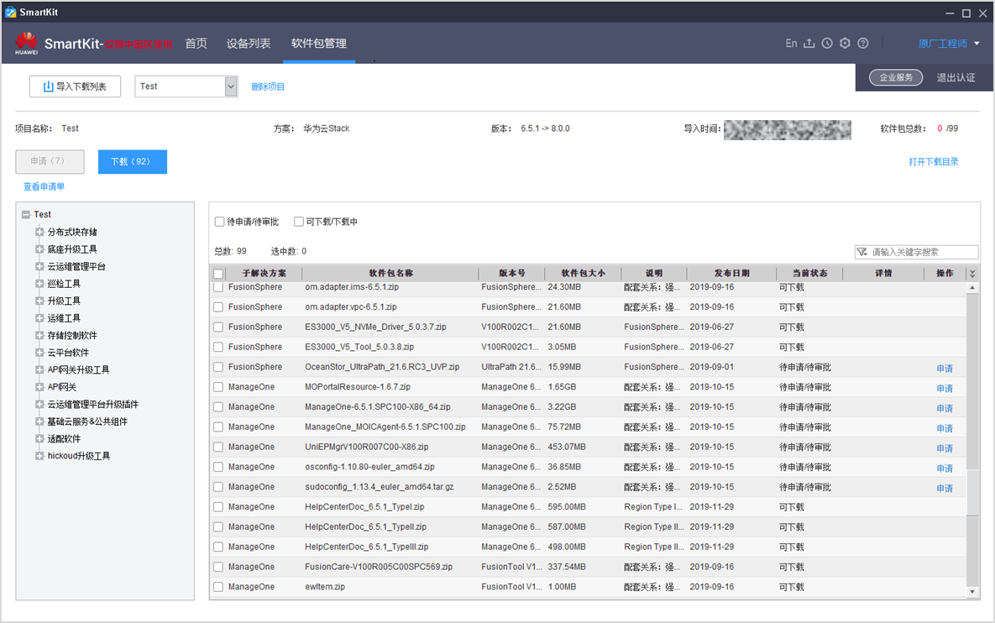
升级软件包下载 (1)
1
1,导入excel表格，自动选择软件包
升级方案制定后，在Smartkit上创建软件包管理项目，进入项目后选择需要下载的组件
2
2,软件包申请（审批环节）
选择好软件包后点击软件包申请，即可开始软件包申请
Notes:
升级软件包需要使用SmartKit工具来实现
SmartKit为存储、服务器、云计算、机器视觉四大领域的产品提供了统一的服务工具平台，同时也支持原OceanStor Toolkit的功能管理。
SmartKit中包含了对IT设备进行部署、维护、升级等操作所需的各类工具，能够帮助产品用户、服务工程师和维护工程师在上述过程中对设备进行精准操作，降低操作难度、提升工作效率。
升级软件包信息以及指导地址：https://doc.hcs.huawei.com/solution-dbs-gw/#/upgrade
升级对应的软件包下载地址：https://support.huawei.com/enterprise/zh/doc/EDOC1100242212?idPath=22658044|7919788|9856606|23864287

Slide 17

升级软件包下载 (2)
3,选择需要下载的软件包
4
软件包申请完成后的“当前状态”会显示“可下载”，此处勾选需要下载的软件包
3
4,软件包下载
选择好软件包后点击软件包下载，即可开始下载对应软件包

Slide 18
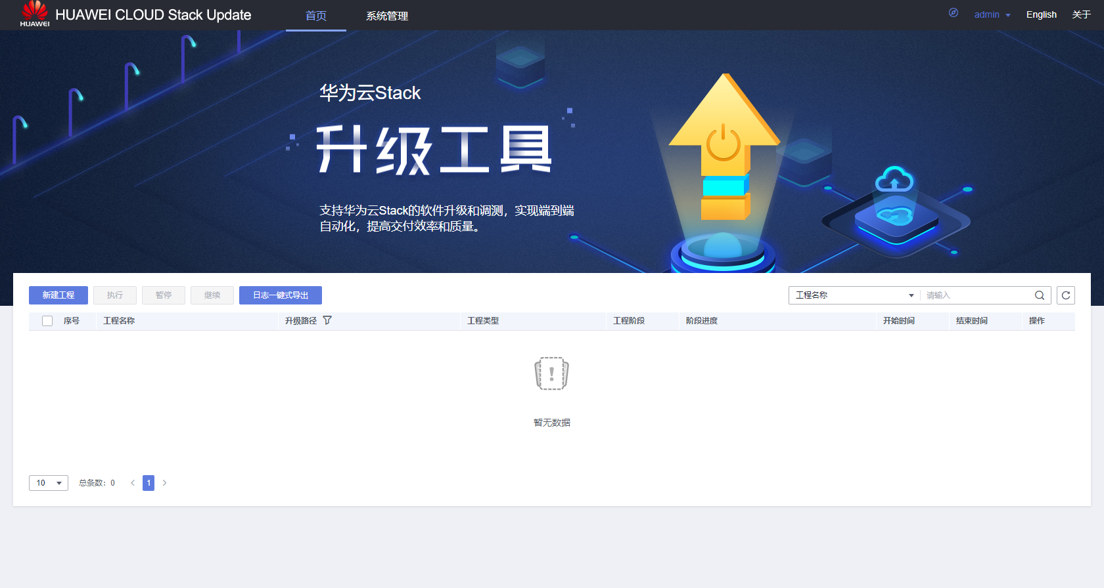
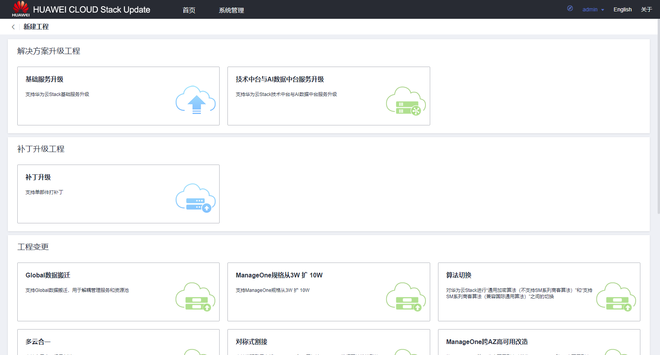
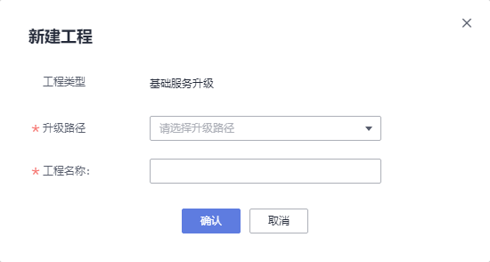
升级前场景确认 (1)
1, 创建解决方案升级工程
登录后，在工具界面单击“新建工程”，选择“解决方案升级工程”，弹出“新建工程”对话框，选择“解决方案升级工程”
1
2
快速导出工具中所有日志，包括操作日志、服务器日志等，便于查看、定位问题。
2, 选择升级路径
在下拉列表中选择相应路径，工程名称会自动填充，用户可以按需进行修改
Notes:
HCS updata升级中心可以实现远程云服务升级，升级前检查，升级中进度可视，升级过程全记录，升级可追踪等功能。
提供升级版本库，快速找到目标版本，免去人工下载升级固件的麻烦。
HCSU下载地址：https://support.huawei.com/enterprise/zh/software/255887199-ESW2000529134

Slide 19
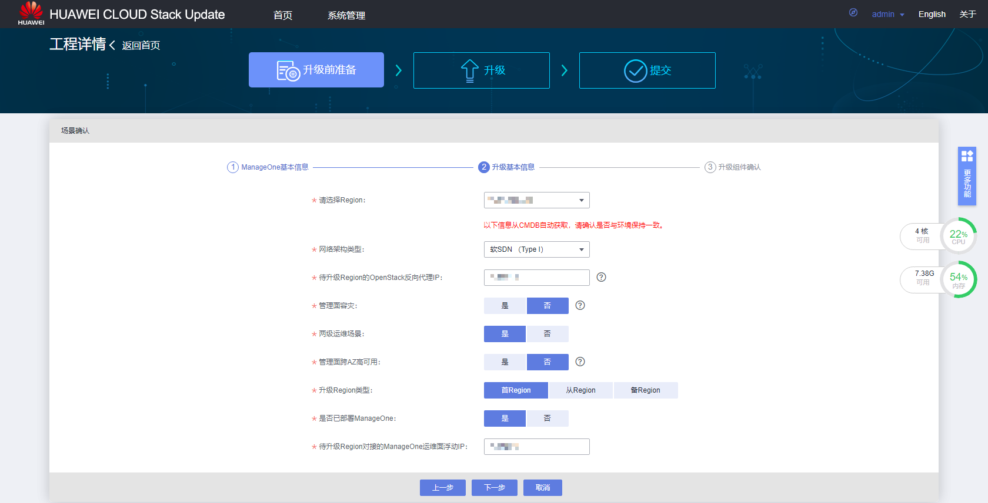
升级前场景确认 (2)
3, 升级场景确认
输入ManageOne运维面浮动IP，工具自动从CMDB读取环境信息
3

Slide 20
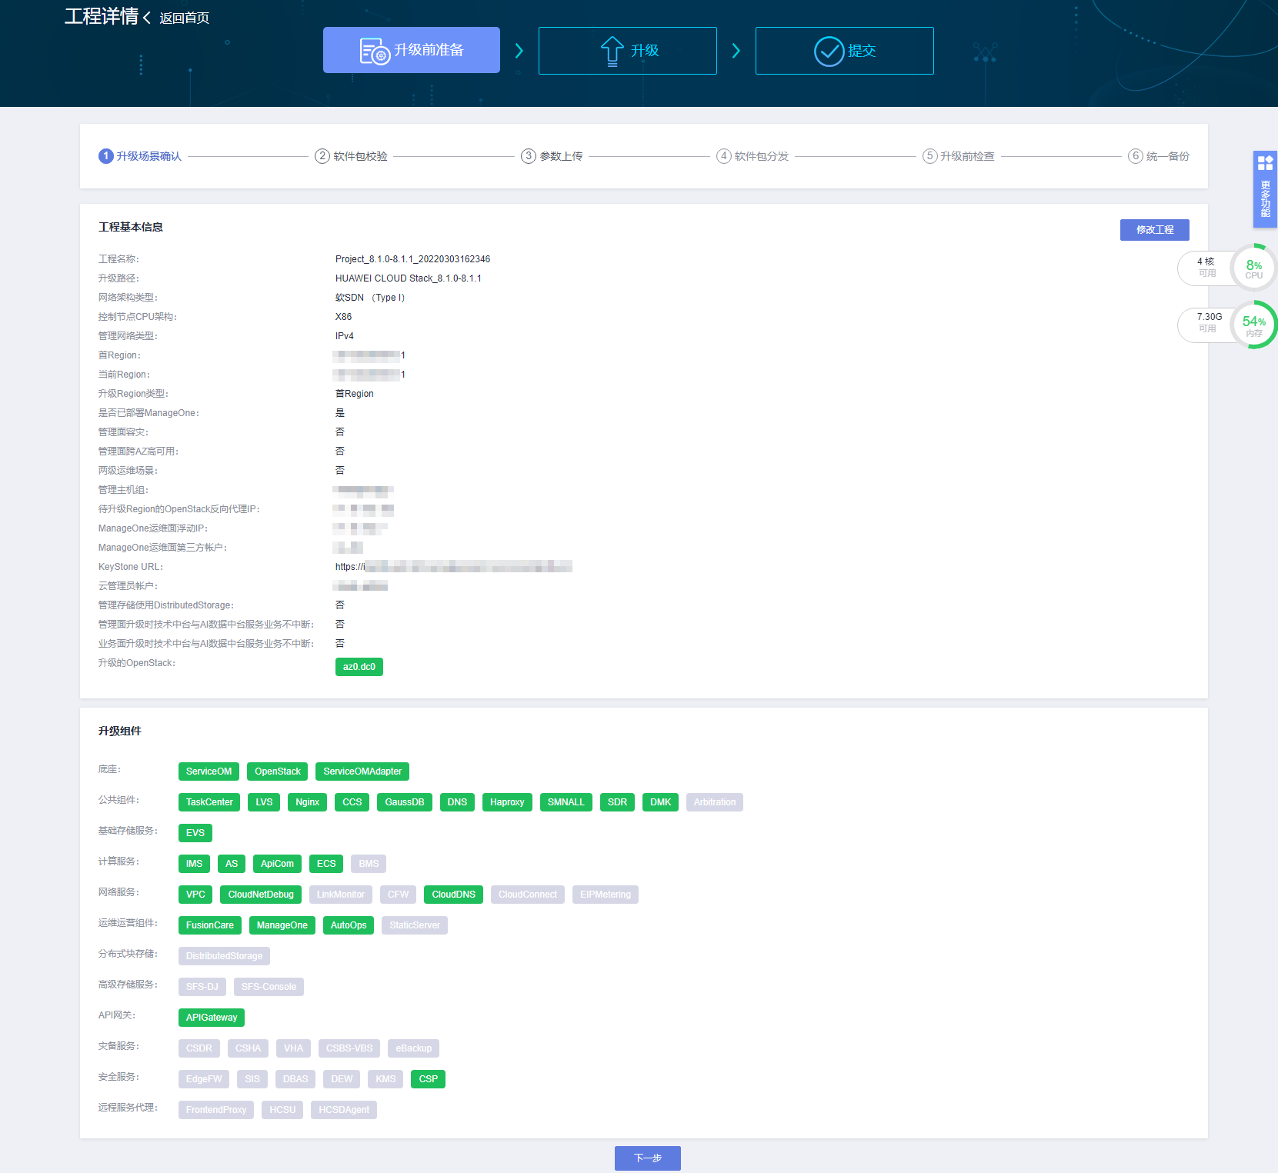
升级前场景确认 (3)
3, 场景确认
3
查看工程信息是否与规划一致，核对信息无误后升级场景确认任务完成
自动发现
自动发现已部署的云服务/组件

Slide 21
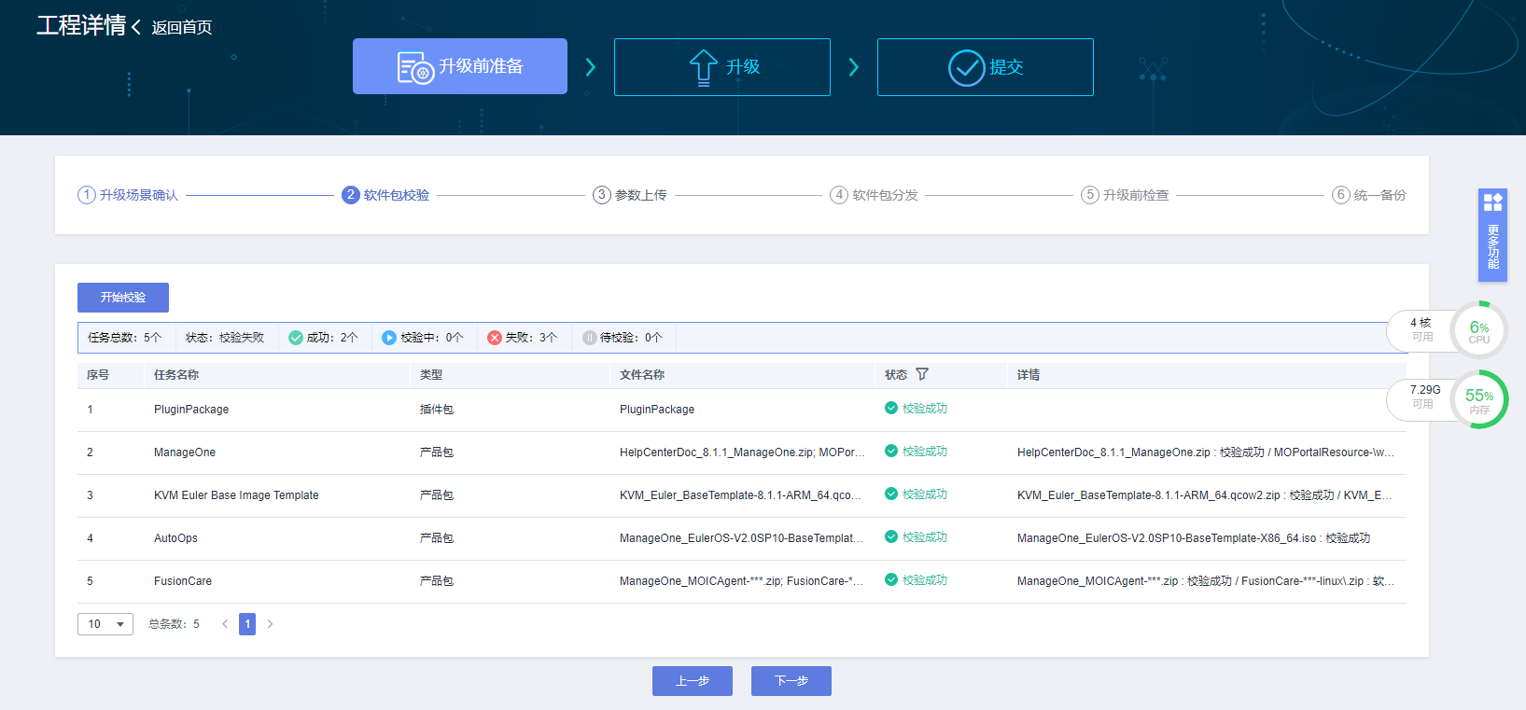
软件包校验
4, 进入升级前准备
单击“开始校验”，工具开始校验插件包和产品包，当所有的插件包和产品包状态均显示“校验成功”时，表示软件包校验完成
如果软件包校验失败，可在排除问题后，再次单击“开始校验”进行重试
4

Slide 22
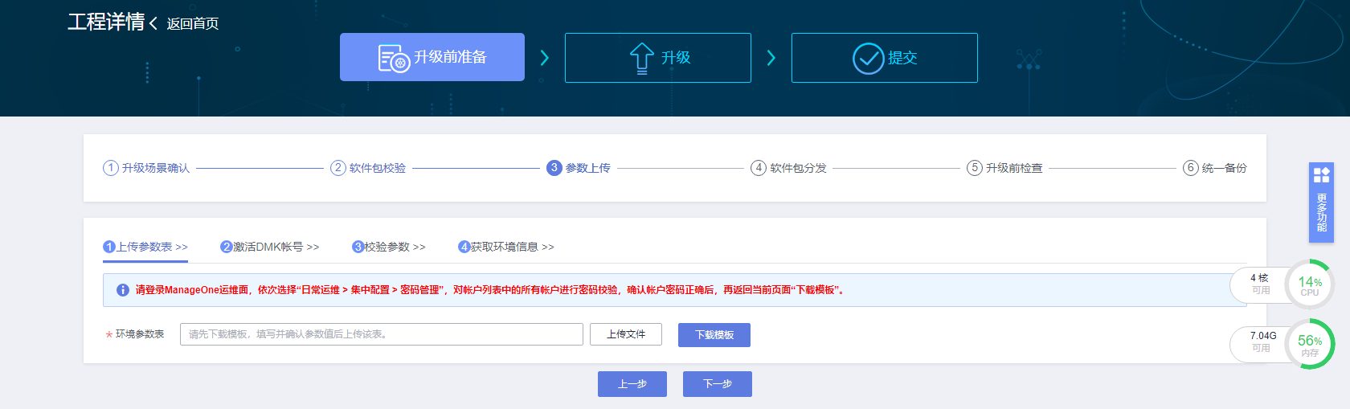
升级参数上传 (1)
5.参数上传
1、在“参数上传”页面，根据页面提示，按模板填写参数表信息，参数表上传后点“校验”
2、对于校验不通过的参数，可点击详情查看原因
3、参数包含的类别有：操作系统密码、Portal密码、域名、VIP配置等
5
下载模板前将对当前环境中各节点的帐户密码有效性和正确性进行检测，帮助尽早排除参数校验过程中可能出现的问题
建议在确认各节点帐户密码信息和有效期之后再下载模板，以提高参数校验的效率

Slide 23
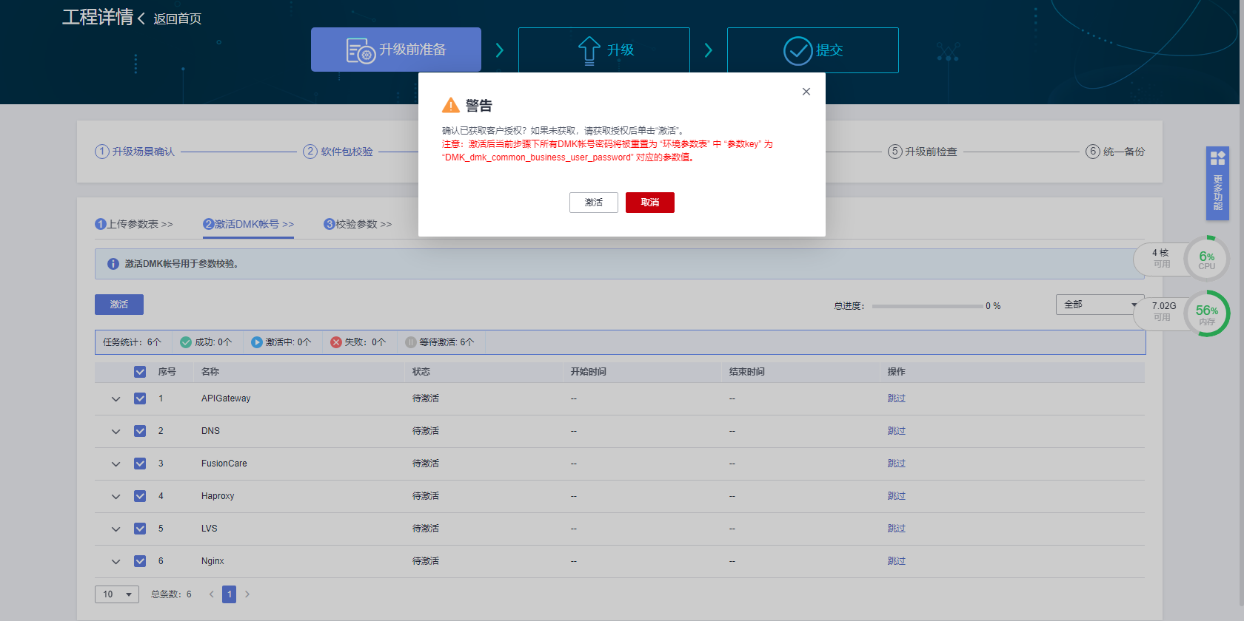
参数上传 (2)
5, 参数上传 - 激活DMK帐号
激活后当前步骤下所有DMK帐号密码将会被修改为预设值
注意：
必须在获取客户授权后才可操作

Slide 24
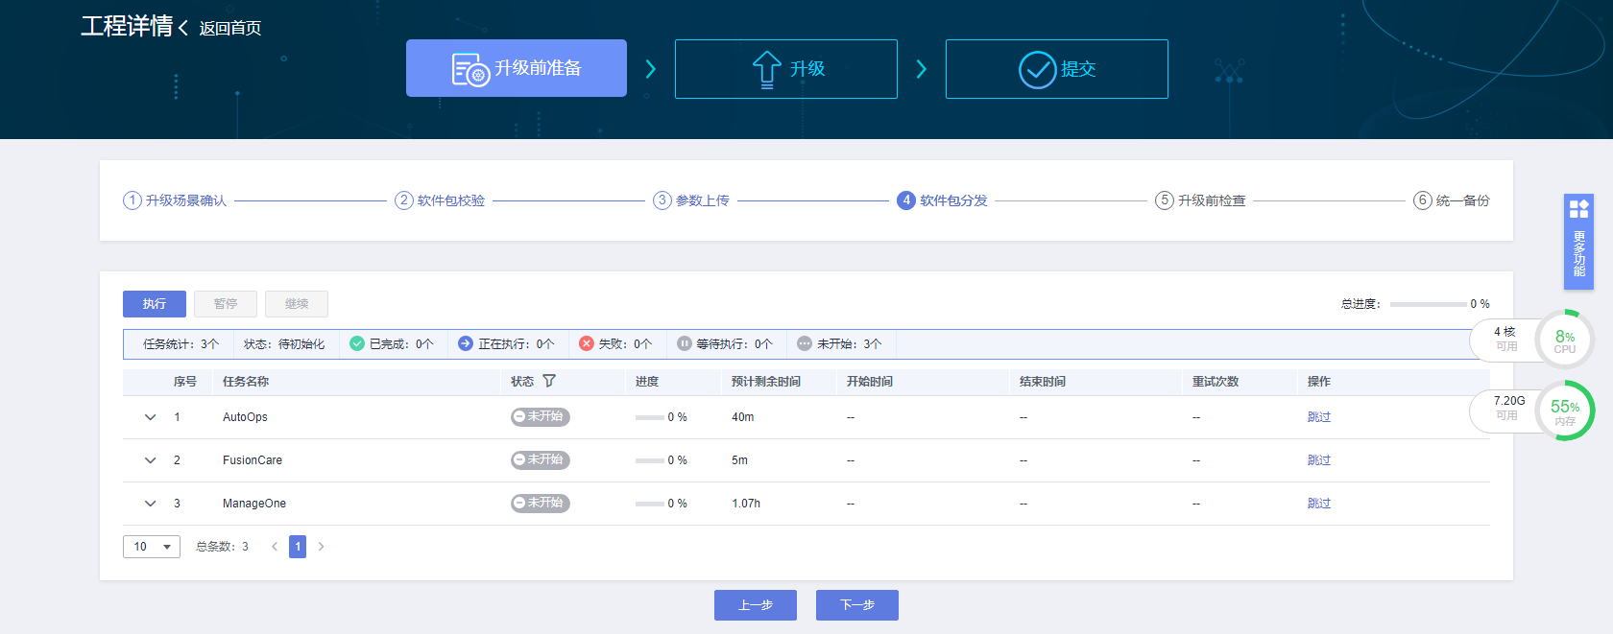
基础服务升级 （软件包分发）
6, 软件包分发
单击“执行”，任务列表中的各项任务开始进行软件包分发，待“总进度”显示为“100%”时，表明软件包分发完成
6

Slide 25
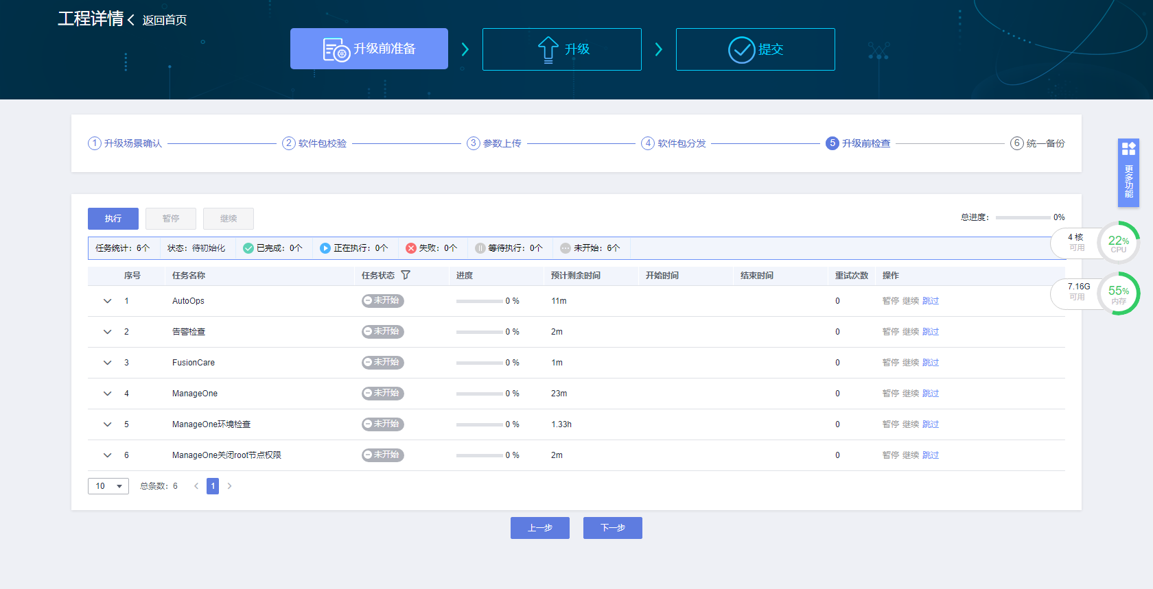
升级前检查
7, 升级前检查
1、单击“执行”，任务列表中的各项任务开始进行升级前检查，待“总进度”显示为“100%”时，升级前检查完成；支持多次执行
（升级检查可重录）
2、对于检查不通过的项，可点击详情查看原因，并按指导进行手工修复操作
7

Slide 26
告警分析处理
人工跳转到运维面登录界面，通过登录运维面去查看告警，手工分析、处理告警
注：告警分析处理，对其它步骤没有依赖，可以并行操作
原则上需要将紧急、重要的告警全部清除，确保系统处于健康状态才能升级；否则会带来升级风险，造成升级流程中断
对于紧急、重要告警还没有清除完的，需要联系研发进行评估，评估通过才允许带风险升级，否则风险由升级实施人员承担

Slide 27
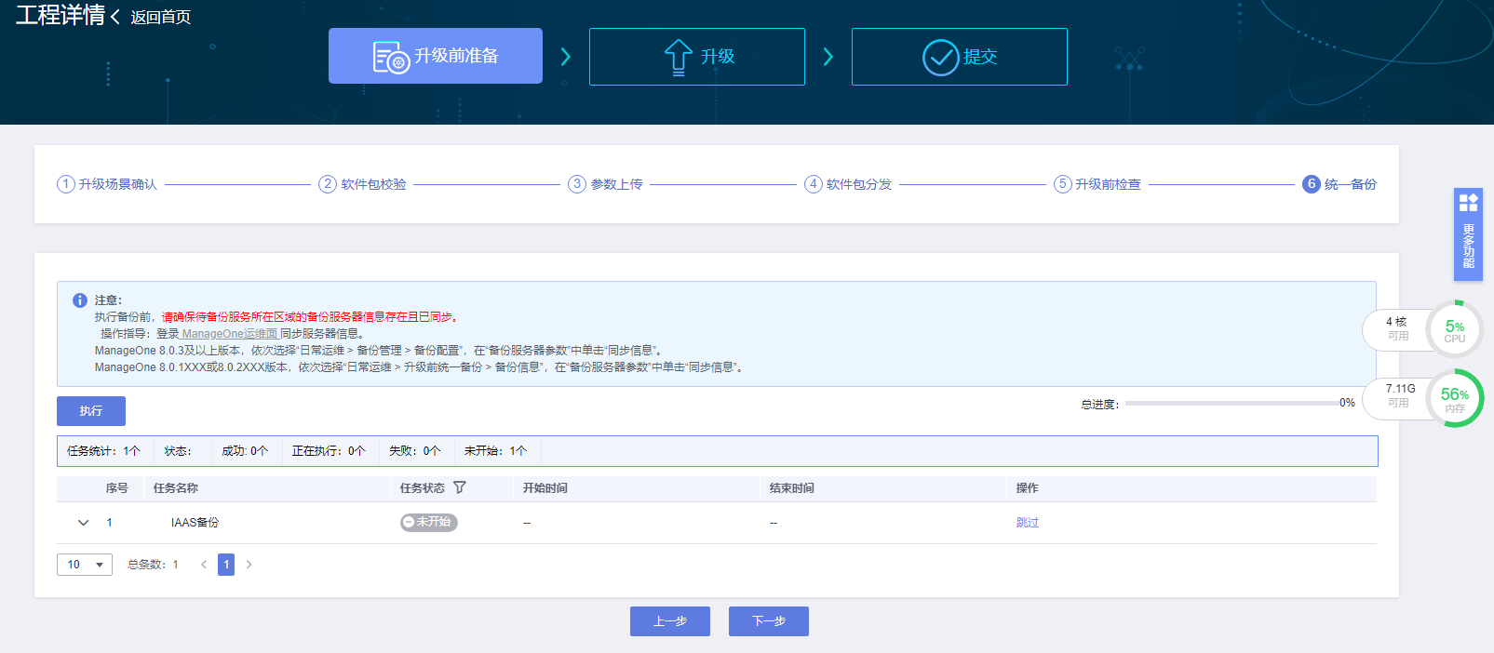
升级前数据备份
数据备份
1、在华为云Stack updata界面上，点击“执行”触发统一备份
2、不支持自动化备份的部件有：eSight、OceanStor Pacific Block/Object

Slide 28
升级实施的分批与编排
流程 | 升级步骤 | 说明
eSigh升级 | eSigh升级 | eSigh升级
华为云Stack升级 | 存储升级 | 分布式块存储升级 可选：该升级窗口用于分布式块存储升级，部署了OceanStor Pacific Block时需要升级，存储采用在线方式升级，业务不中断 SFS-OceanStor 9000 可选：使用独立的ToolKit工具升级，业务会中断1分钟，因为视频应用有缓存所以上层业务无影响（SFS服务与存储设备OceanStor 9000从8.0.0版本开始解耦，可在SFS服务升级完成后，根据实际情况自行决定是否需要升级OceanStor 9000） （一个变更窗口，8小时：多套FS Block可并行升级；FS Block与OceanStor可并行）
 | IaaS管理节点升级 | 该批次采用离线方式升级，管理面中断。升级服务包括：ECS、BMS、IMS、AS、EVS、OBS、SFS-Console/SFS-DJ、VPC、EIP、ELB、VFW、VPN、SG、ARS、SIS、SSA、EdgeFW、HSS、DBSS、VBS、CSBS、CSDR、CSHA、VHA、Arbiration服务、HDS、ADS、Oracel、RDS、SMN、HiCloud、LVS、Nginx、DMK、GaussDB、DNS、Haproxy、ManageOne、SDR、CCS、API Gateway、HIS、CAA、FusionNetDoctor、FusionCare、FusionSphere OpenStack、 Service OM 一个变更窗口，8小时
 | IaaS网络和计算节点升级 | 该批次采用离线方式升级，管理面中断。升级服务包括：网元服务(Vrouter\ELB等)，以及计算节点上的网络组件(Network Agent)以及计算节点上的管理软件和操作系统 一个变更窗口，8小时
 | IaaS业务面升级 | 该批次完成计算节点的升级，计算节点通过热迁移方式或离线方式升级
 | L2BR/L3GW对称式割接 | 单独创建一个工程来进行割接，选择VPC进行割接 一个变更窗口，8小时
 | 升级后调测 | 升级完成可在HUAWEI CLOUD Stack Update工具上执行自动化业务调测
 | 升级提交 | 升级完成后，提交升级工程

Slide 29
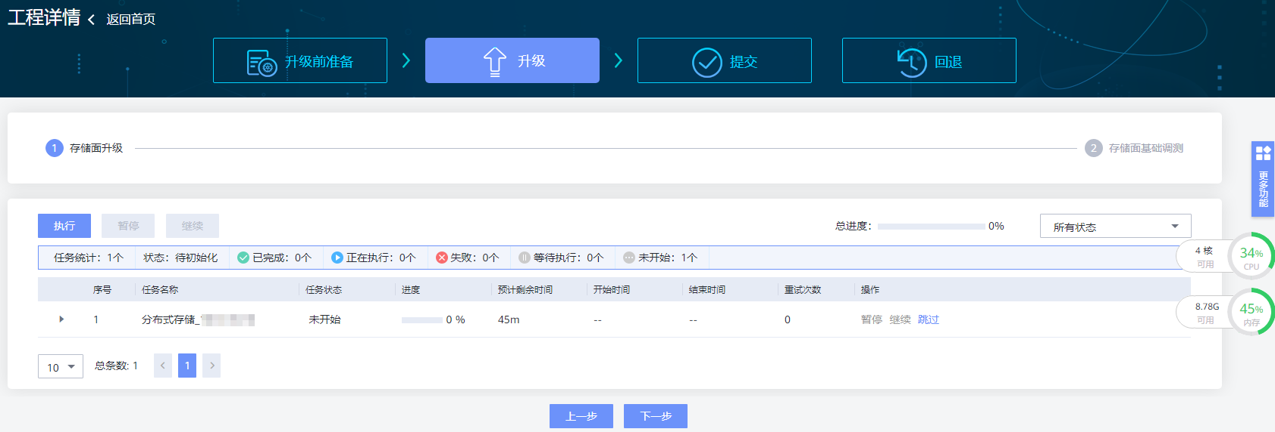
分布式块存储升级
9, 升级
单击“执行”，任务列表中的各项任务开始升级，待“总进度”显示为“100%”时，升级完成
单击“暂停”，等待升级的任务将被暂停，正在被执行的任务不能被暂停
单击“继续”，被暂停的任务将继续开始升级
单击“跳过”，可跳过升级失败的任务（只有确定该任务无需升级且不会影响本次工程升级结果时，才可跳过）
单击“重试”，对已失败的任务重新执行当前操作
单击任务列表中“查看日志”，即可查看对应任务的升级详细日志
单击子任务列表中的“详情”，即可查看对应子任务的升级详情
执行
基本验证
9

Slide 30
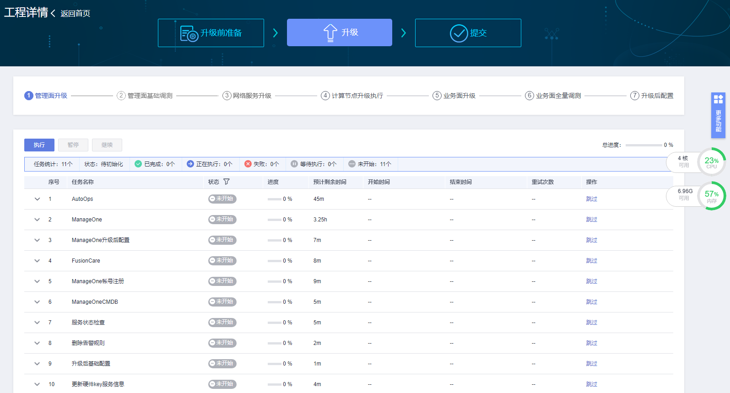
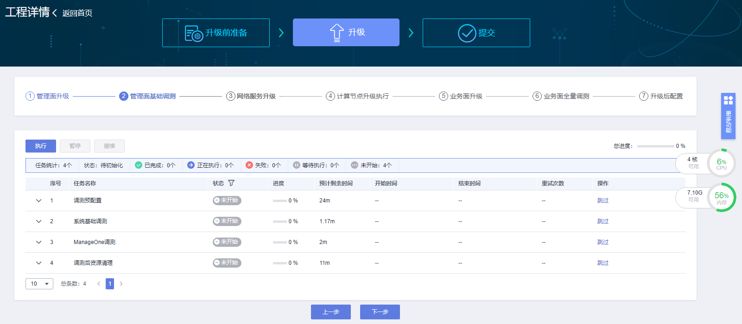
IaaS管理面升级实施
执行
基本验证

Slide 31
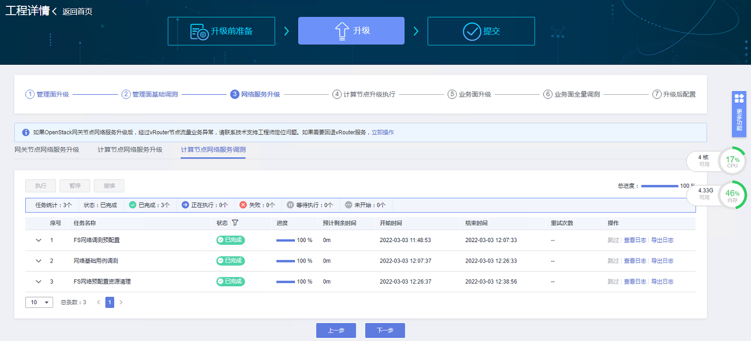
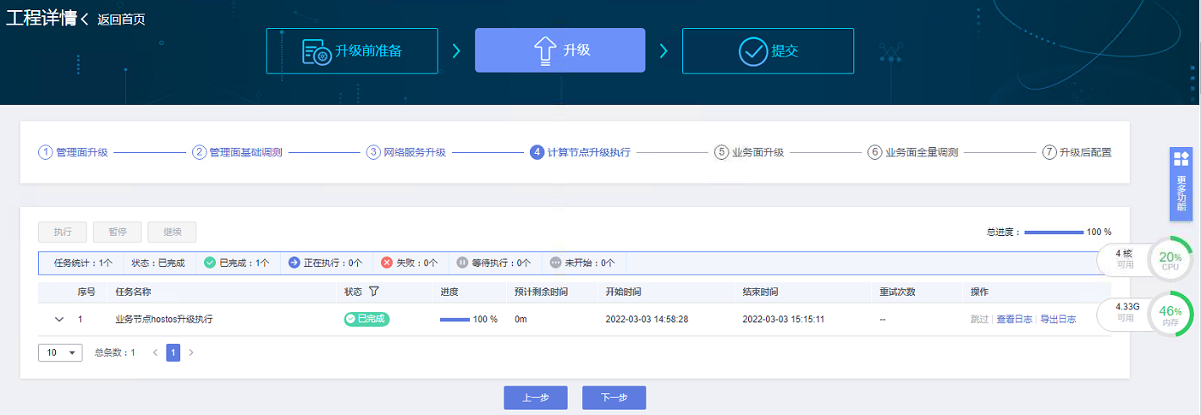
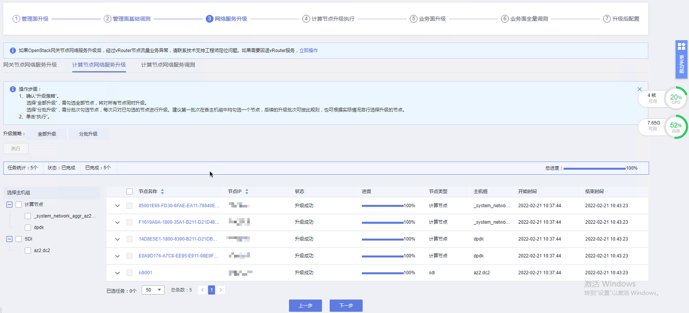
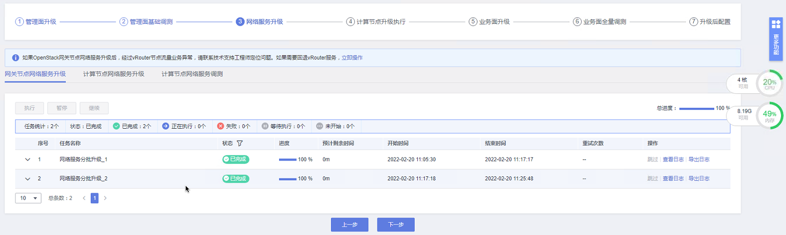


网络服务升级和计算节点升级执行
执行
基本验证

Slide 32
基础服务升级 （IaaS业务面升级实施）
规划
规划本次业务面升级的操作时长
选择策略：热迁移、关闭虚机
选择计划升级的计算节点(最好一个批次每个主机组不要超过15个节点)
如果有高阶服务，并且高阶服务的业务不能热迁移，需要选择滚动升级来保证业务不中断
升级预览
升级时长评估
根据评估时长按需调整待升级节点数量
执行升级

Slide 33
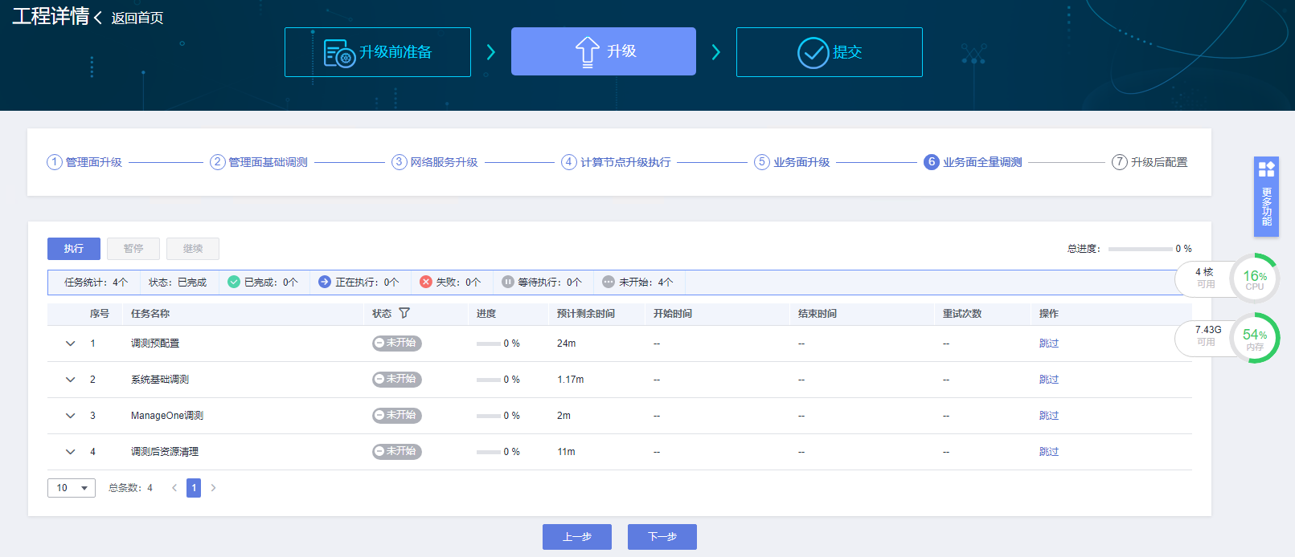
版本升级后验证
5, 升级后全量调测
单击“执行”开始调测。待“总进度”显示为“100%”时，调测完成

Slide 34
（判断题） 管理员可以将华为云Stack从6.5.0版本升级到8.1.1版本。 （ ）
Notes:
答案：
1、T

Slide 35
本章重点介绍了华为云Stack通过工具实现版本升级的具体方法以及操作流程，使大家对版本升级的过程有一个简单的了解。

Slide 36
华为云Stack 升级兼容性查询工具：
  https://doc.hcs.huawei.com/solution-cqs-gw/#/cqs
华为云Stack信息中心：
  https://doc.hcs.huawei.com/hcs/#/home

Slide 37
缩略语 (1)
缩略语 | 英文全称 | 解释
DWS | Data Warehouse Service | 数据仓库服务是一种基于公有云基础架构和平台的在线数据处理数据库，为用户提供海量数据挖掘和分析服务。
MRS | MapReduce Service | MapReduce服务打造了高可靠、高安全、易使用的运行维护平台，对外提供大容量的数据存储和分析能力，可解决各大企业的数据存储和处理需求。用户可以独立申请和使用托管Hadoop、Spark、Hbase和Hive服务，用于快速在主机上创建集群，提供海量数据的实时性要求不高的批量数据存储和计算能力。
CCE | cloud container engine | 云容器引擎（Cloud Container Engine）是为开发者、合作伙伴提供开发、部署、托管的容器应用平台，帮助用户快速、低成本地实现业务创新，缩短应用上市周期。
RDS | relational database service | 即关系型数据库服务，将关系型数据库以服务的形式提供给用户使用，它与关系型数据库的基本功能特性一致，主要是产品形态不同。
DNS | domain name server | 网域名称服务器，域名解析需要通过专门的域名解析服务器来完成，DNS就是进行域名解析的服务器。

Slide 38
缩略语 (2)
缩略语 | 英文全称 | 解释
IP SAN | Internet Protocol storage area network | 基于IP的存储区域网络
BMC | Baseboard Management Controller | 利用传感器来监视计算机、网络服务器或者是其他硬件驱动设备的状态，并且和通过独立的连接线路和系统管理员进行通信
MDC | MetaData Controller | 元数据控制设备，实现对分布式集群的状态视图控制，以及控制数据分布式规则、数据重建规则等
DMZ | Demilitarized Zone | 半信任区， 插在网络之间作为“中立区”的安全主机或小型网络（又称“掩蔽子网”）， 以此形成一个安全缓冲区。
HA | High Availability | 高可用性，是用来保障业务不间断运行的一个组件，HA允许在一个集群资源许可情况下，将出现故障的主机上面的虚拟机在其他主机上启动起来，同时在虚拟机故障的情况下，会尝试恢复故障虚拟机。
VBS | Virtual Block System | 虚拟块系统，负责卷元数据的管理，提供分布式集群接入点服务，使计算资源能够通过VBS访问分布式存储资源。

